Slide 1
Муниципальное автономное дошкольное образовательное учреждение детский сад № 63 «Журавлик» комбинированного вида Киселевского городского округа
«Проектирование и планирование организации деятельности детского объединения Движения Первых в ДОО»
Составитель: Кузнецова Наталья Евгеньевна, воспитатель
Киселевск, 2024 г.

Slide 2
Формирование у детей активной жизненной позиции, воспитание уважения к истории и традициям России, ее культурному наследию.
Развитие у детей ответственности, солидарности и взаимопомощи.
Формирование у детей здорового образа жизни, развитие физической культуры и спорта.
Обучение детей навыкам самостоятельности и самореализации, развитие лидерских качеств.
Привлечение детей к участию в общественной жизни ДОУ, города, региона.
Развитие творческих способностей.
Задачи «Движение Первых»

Slide 3
Основные направления «Движение Первых»
Медиа и Информационная Безопасность: «Будь Грамотным и Безопасным!»
Волонтерство и Добровольчество: «Благо твори!»
Медиа и Коммуникации: «Расскажи о главном!»
Образование и Знания: «Учись и Образование и Знания: «Учись и Познавай!»
: «Учись и Познавай!»
»
Волонтерство и Добровольчество: «Помогай и Делай Добро!»
опасность: «Будь Грамотным и Безопасным!»
опасность: «Будь Грамотным и Безопасным!»
Патриотизм и Историческая Память: «Служи Отечеству!»
Туризм и Путешествия: «Открывай страну!»
Наука и Технологии: «Дерзай и Открывай!»
Труд, Профессия и Своё Дело: «Найди Призвание!»
Спорт: «Достигай и побеждай»
Экология: «Береги Планету!»
Здоровый Образ Жизни: «Будь здоров!»
Дипломатия и международные отношения: «Умей дружить!»
Культура и Искусство: «Создавай и Вдохновляй!»

Slide 4
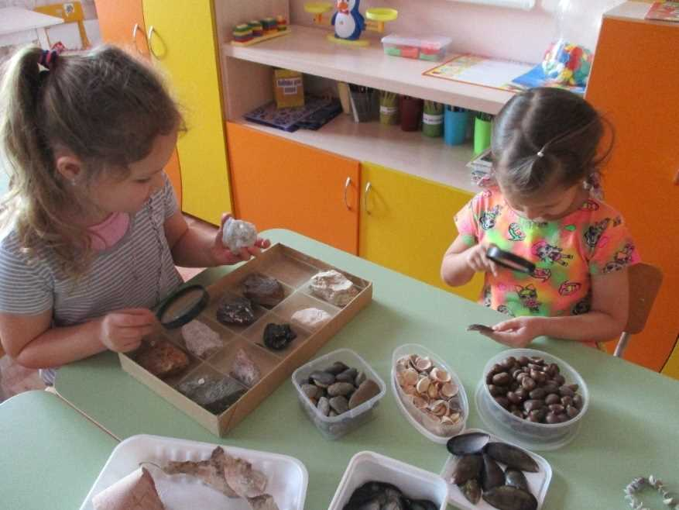
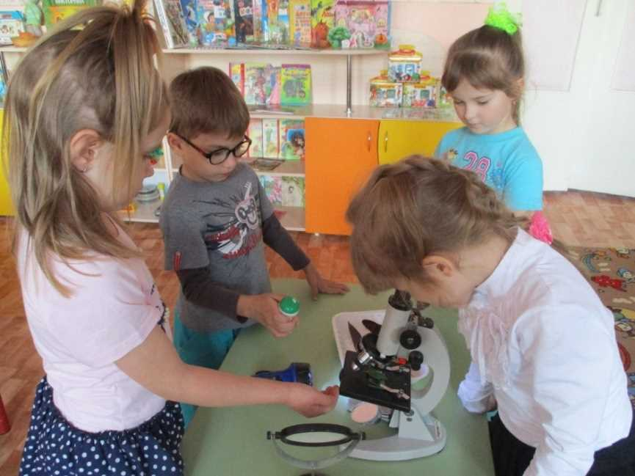
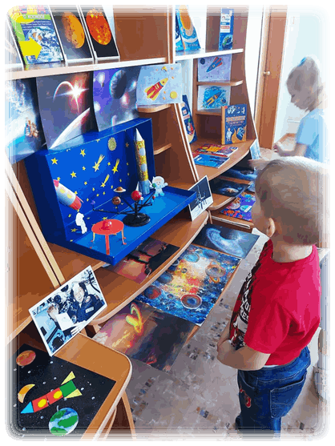
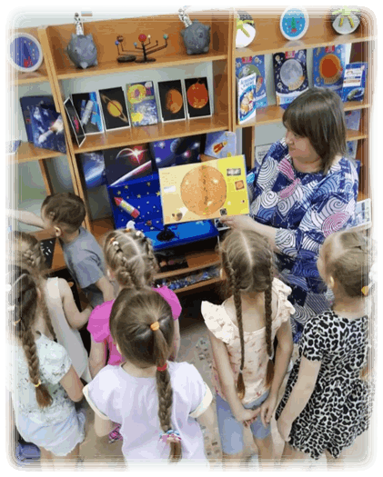
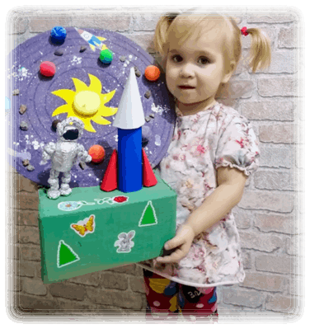
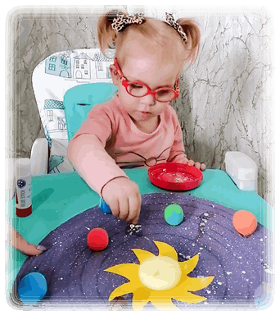
Направление - Образование и Знания: «Учись и Познавай!»
Поисково - экспериментальная деятельность
Моделирование

Slide 5
Муниципальное автономное дошкольное образовательное
учреждение детский сад № 63 «Журавлик»
комбинированного вида
Киселевского городского округа
ОБРАЗОВАТЕЛЬНАЯ СИТУАЦИЯ
«НЕ ИГРАЙ НА ПРОЕЗЖЕЙ ЧАСТИ!»
Подготовительная к школе группа «Пчелки»
Воспитатель: Понтилеева С.Г.
2025 год

Slide 6
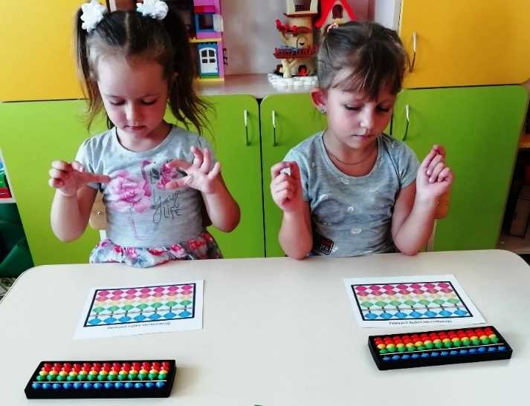
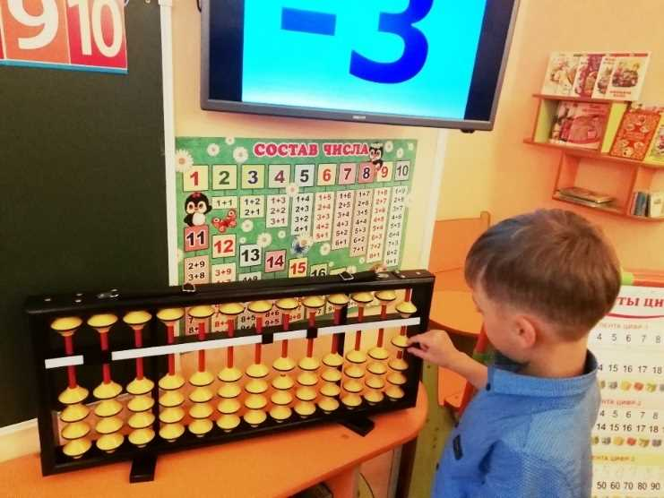
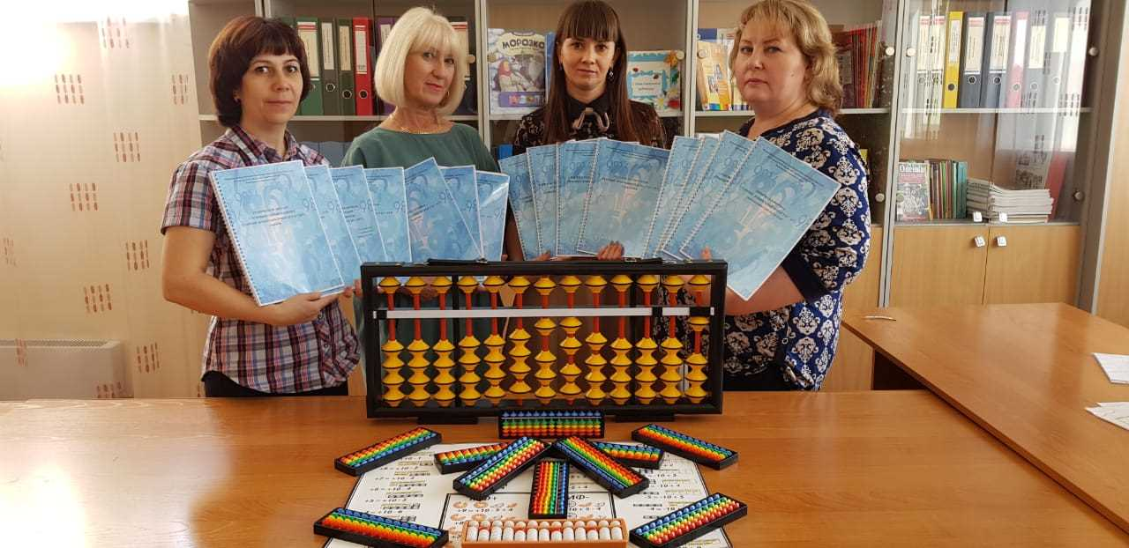
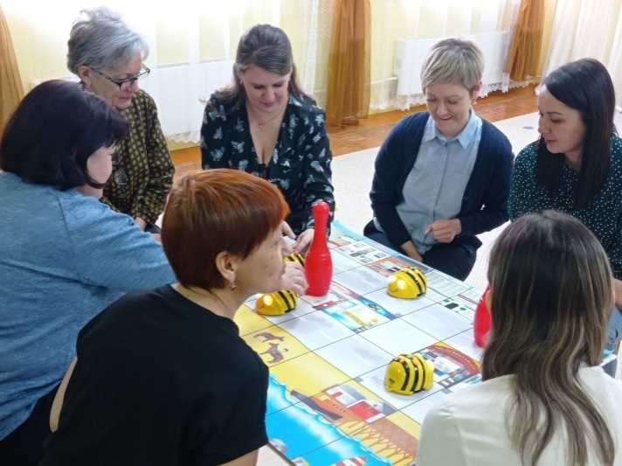
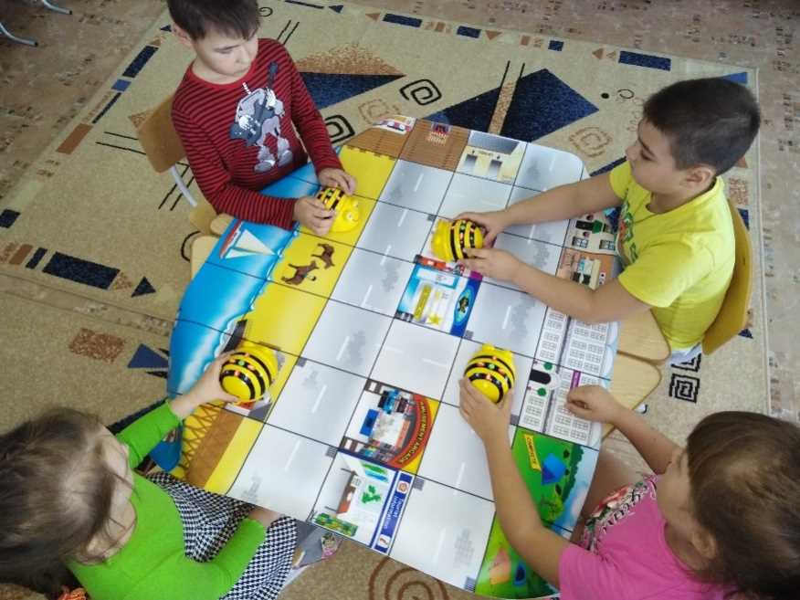
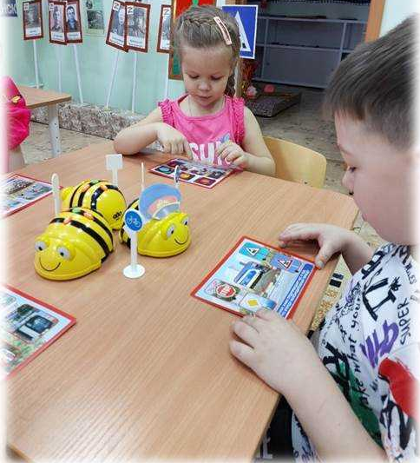
Направление - Наука и Технологии: «Дерзай
и Открывай!»
Студия «Маленький гений» (ментальная арифметика)
Презентация программно-методического комплекта «Маленький гений»
Мастер- класс «Робототехника как средство развития критического мышления»
Кружок «Умная пчелка» (робототехника)

Slide 7
Муниципальное автономное дошкольное образовательное
учреждение детский сад № 63 «Журавлик»
комбинированного вида
Киселевского городского округа
ХУДОЖЕСТВЕННО – ТЕАТРАЛИЗОВАННАЯ
ДЕЯТЕЛЬНОСТЬ
«БОГАТЫЙ ТОПТЫШКА»
Средняя группа «Лесная полянка»
Воспитатель: Бобкова Л.М.
2025 год

Slide 8
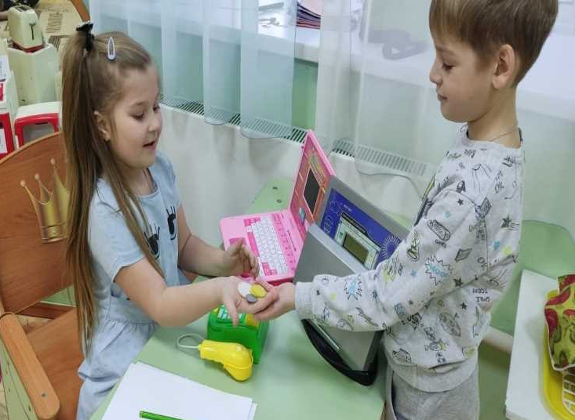
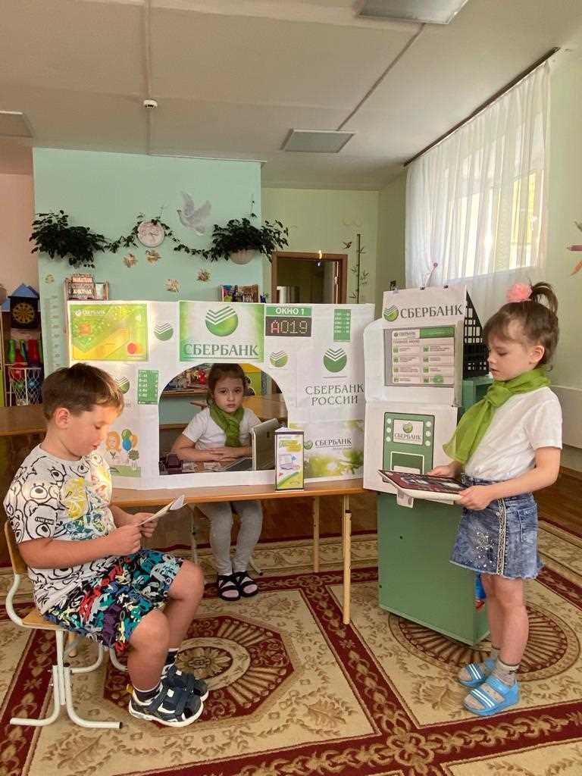
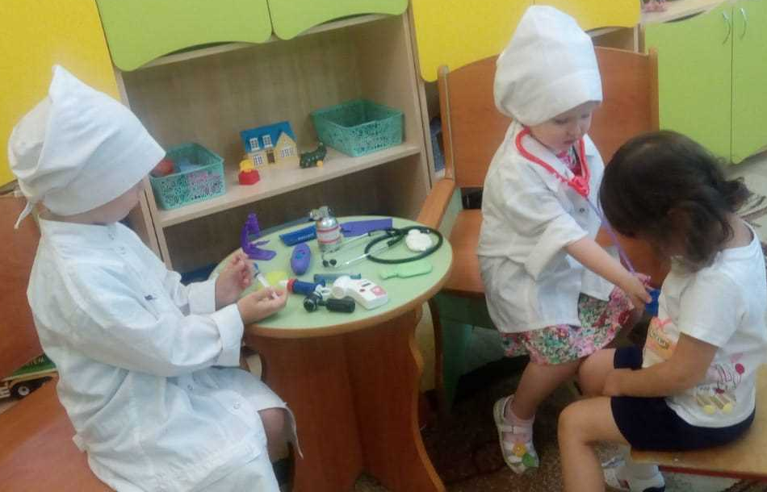
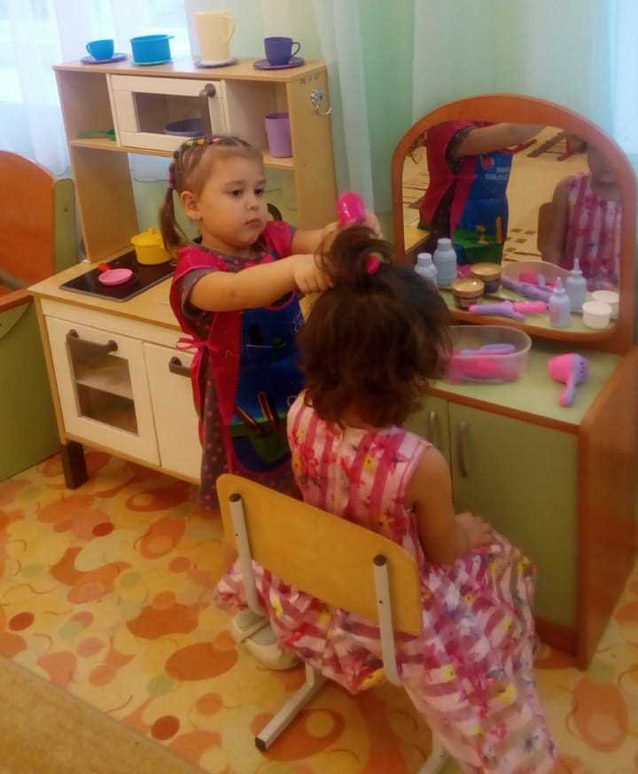
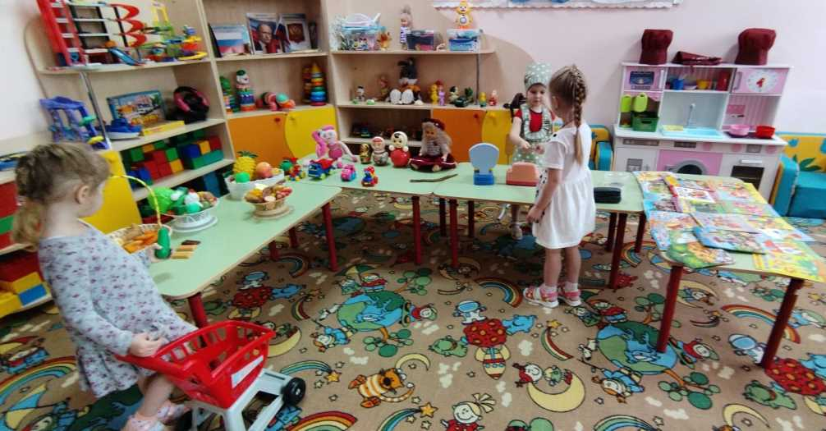
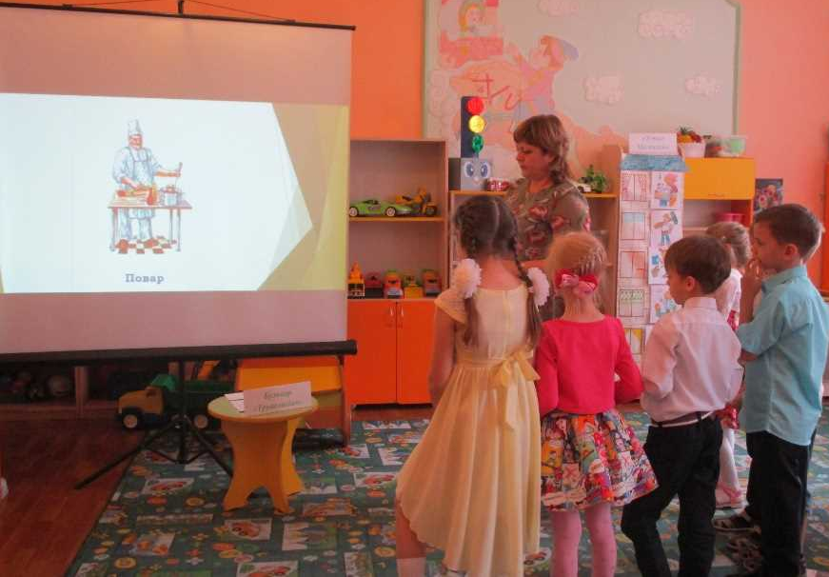
Направление- Труд, Профессия и Своё Дело: «Найди Призвание!»
Сюжетно-ролевая игра «Супермаркет»
Сюжетно-ролевая игра «Сбербанк»
Сюжетно-ролевая игра «Поликлиника»
КВН «Путешествие в страну профессий»
Сюжетно-ролевая игра «Парикмахерская»

Slide 9
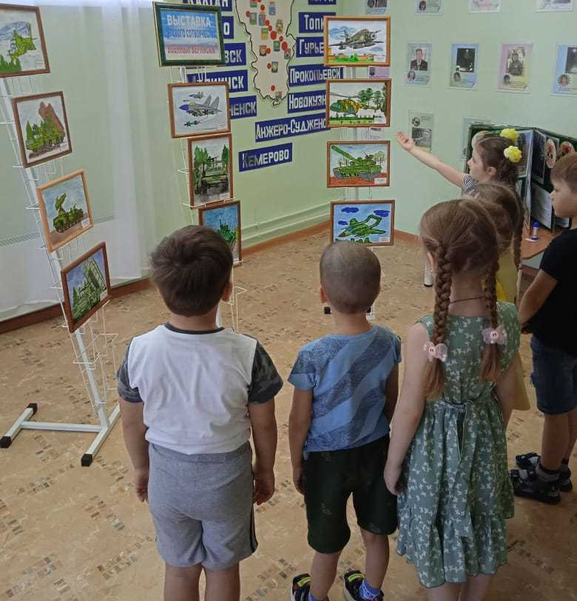
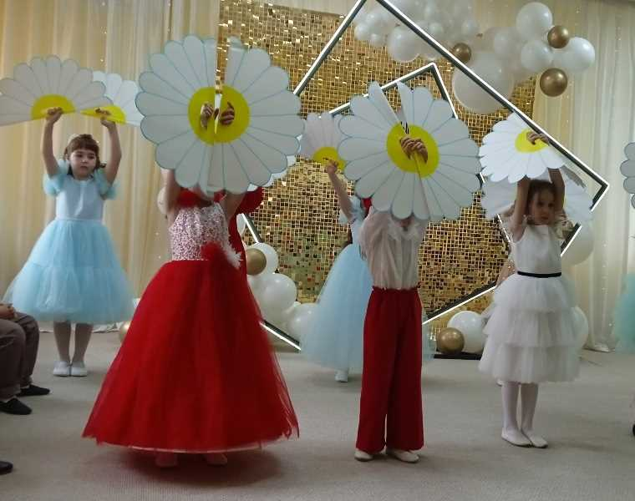
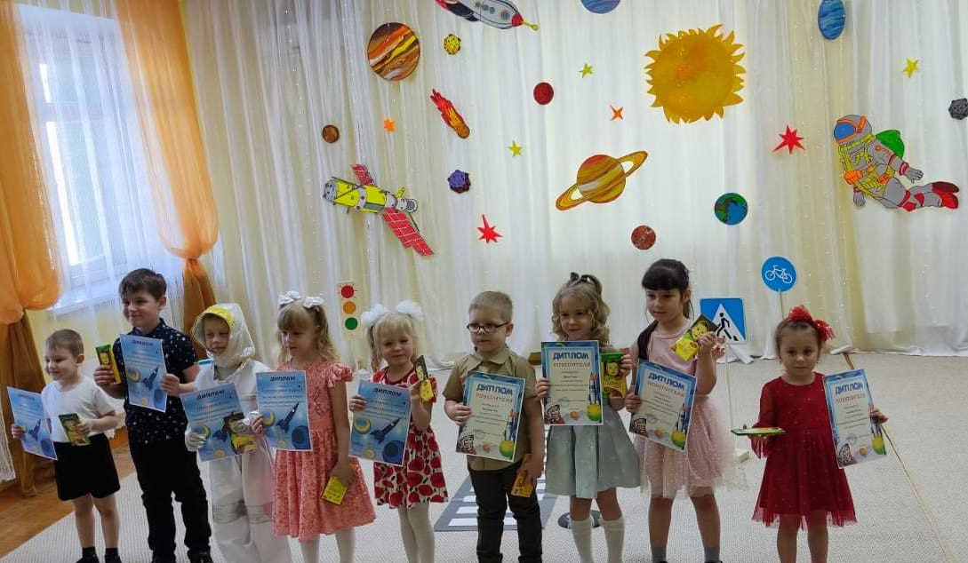
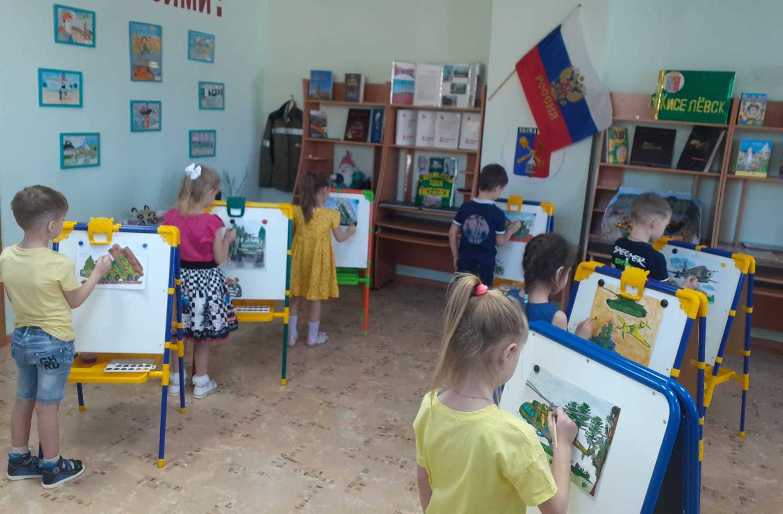
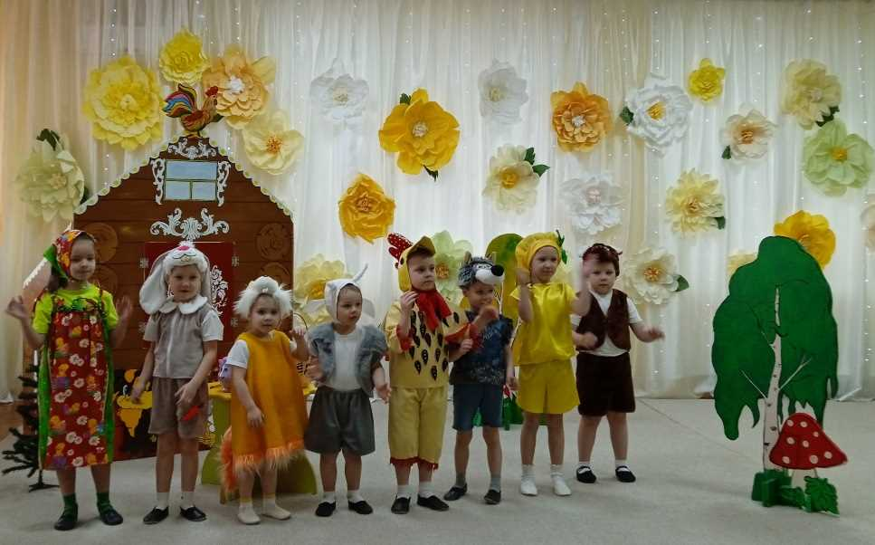
Направление - Культура и Искусство: «Создавай и Вдохновляй!»
Конкурс «Маленькие звездочки»
Конкурс на лучшего чтеца «Мы дети Галактики»
Выставка детского творчества
Студия "Акварелька"
Театрализованная деятельность

Slide 10
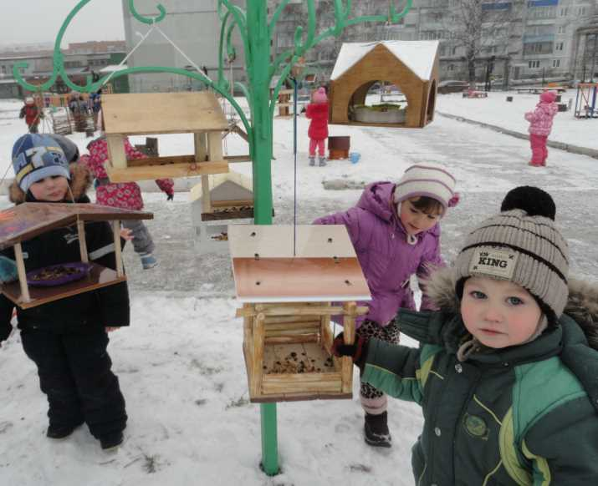
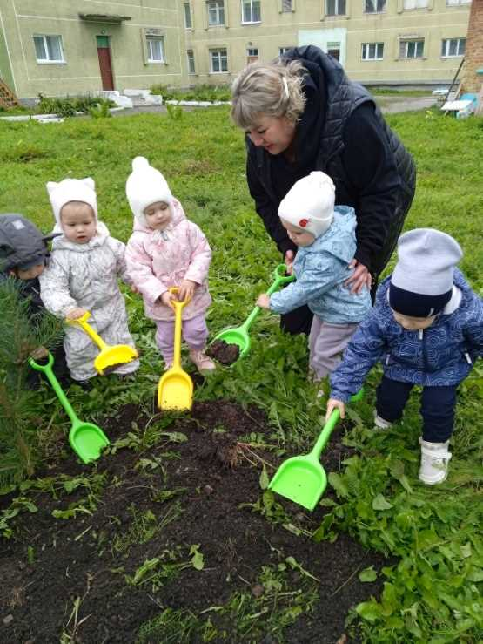
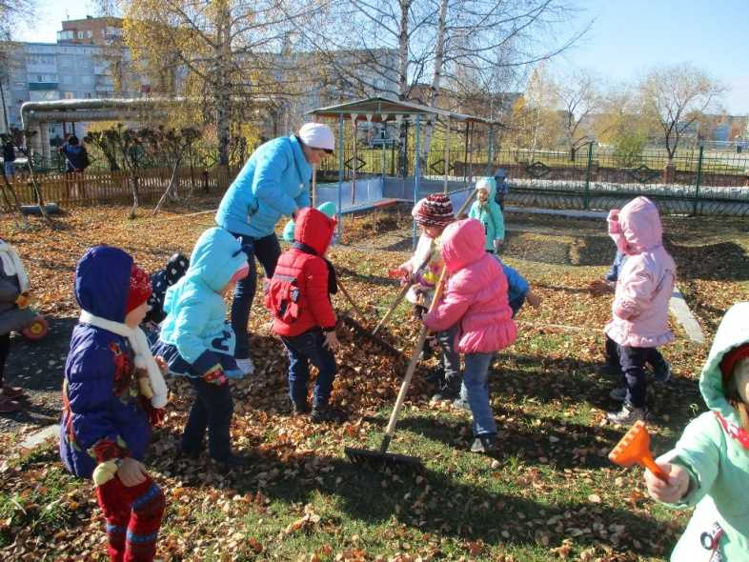
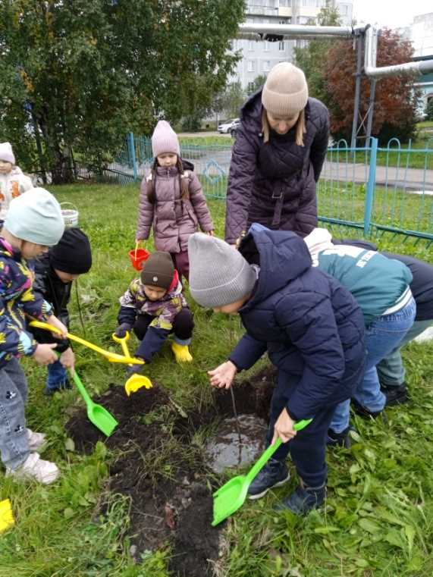
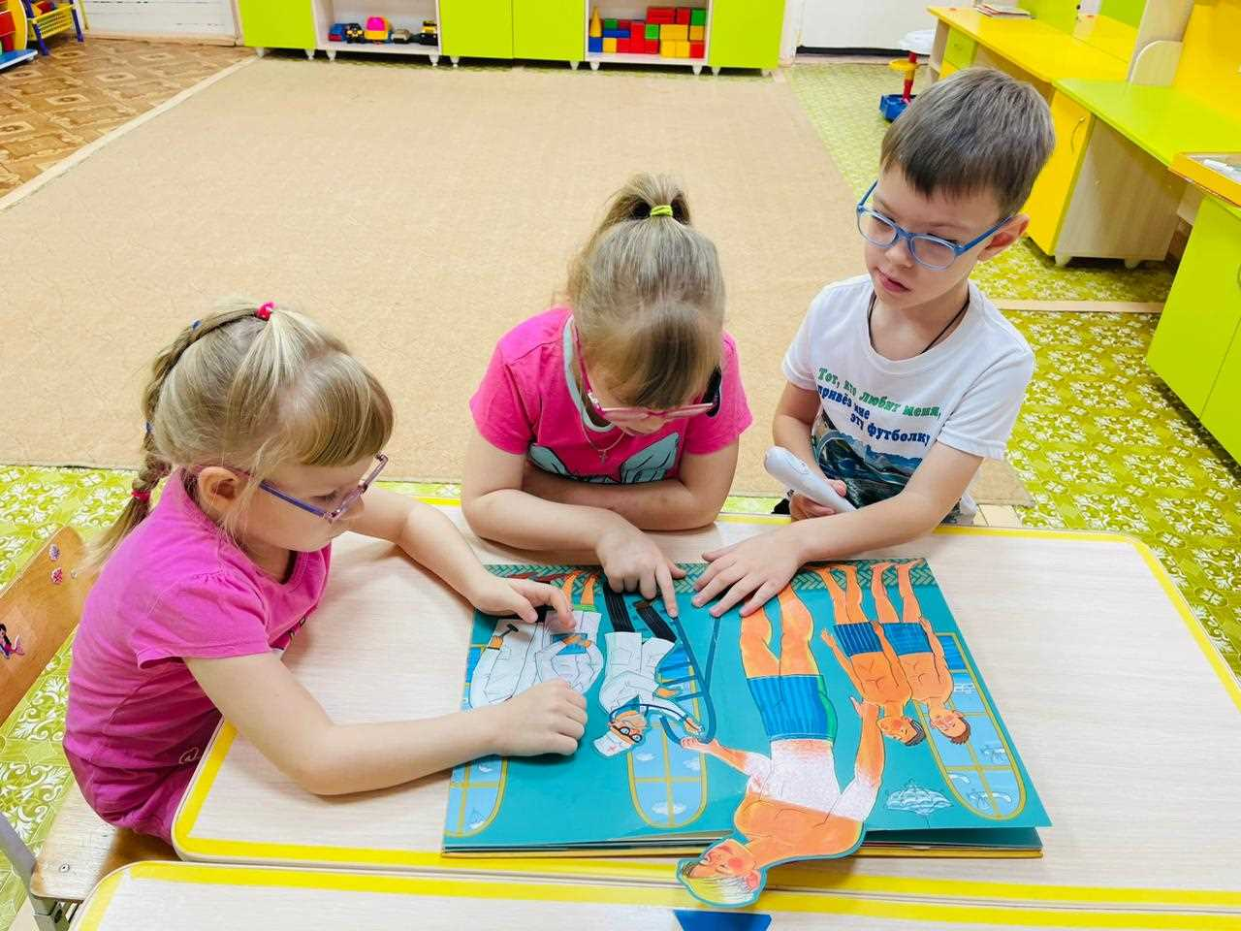
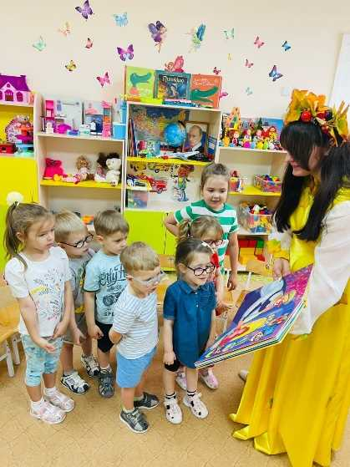
Направление - Волонтёрство и Добровольчество: «Благо твори!»
Субботник
Акция "Покорми птиц"
Всероссийская акция " Единый день посадки деревьев"
День благотворительности "Подарок книгу для коррекции зрения"
Трудовая деятельность на участке

Slide 11
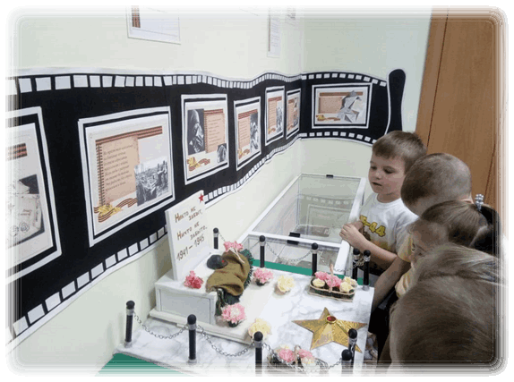
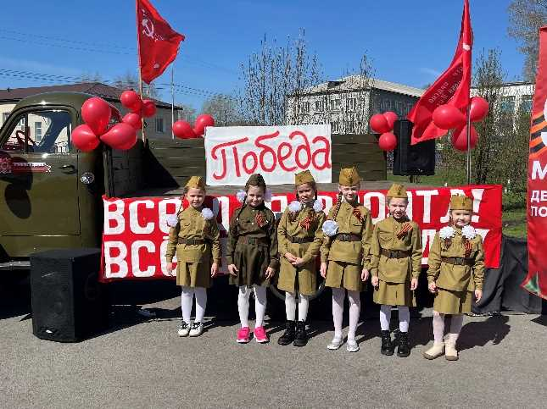
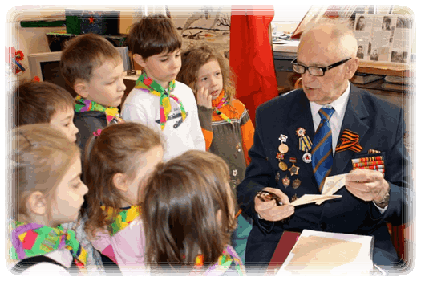
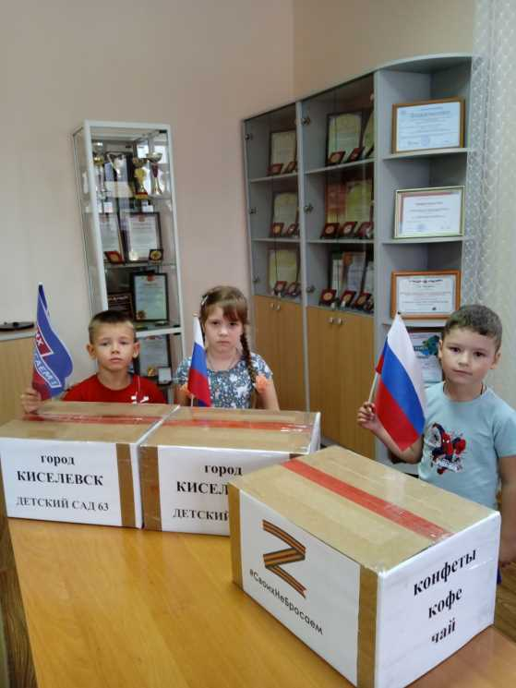
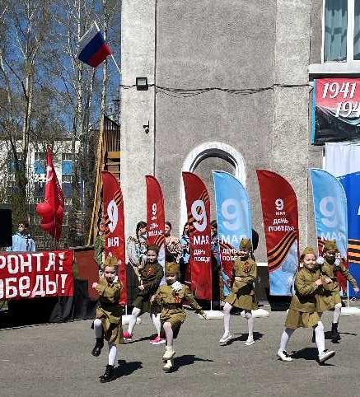
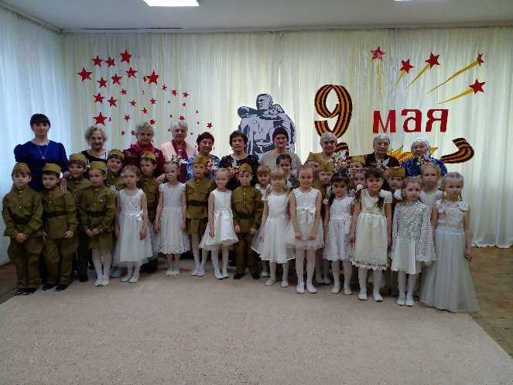
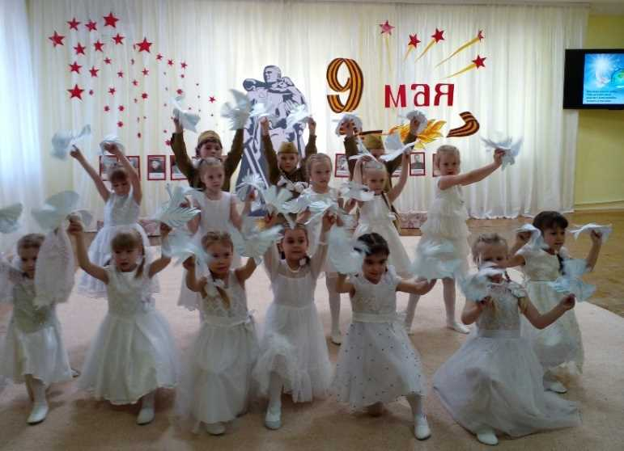
Направление - Патриотизм и Историческая Память: «Служи Отечеству!»
Творческие встречи с ветеранами
Музей Боевой и трудовой славы
Акция "Своих не бросаем"
Участие в мероприятиях

Slide 12
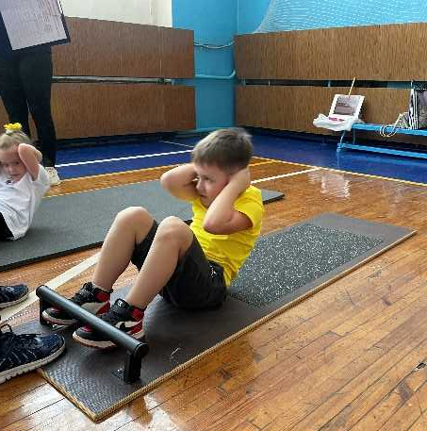
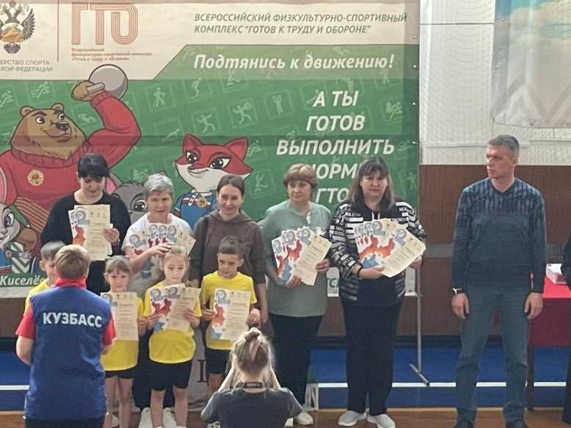
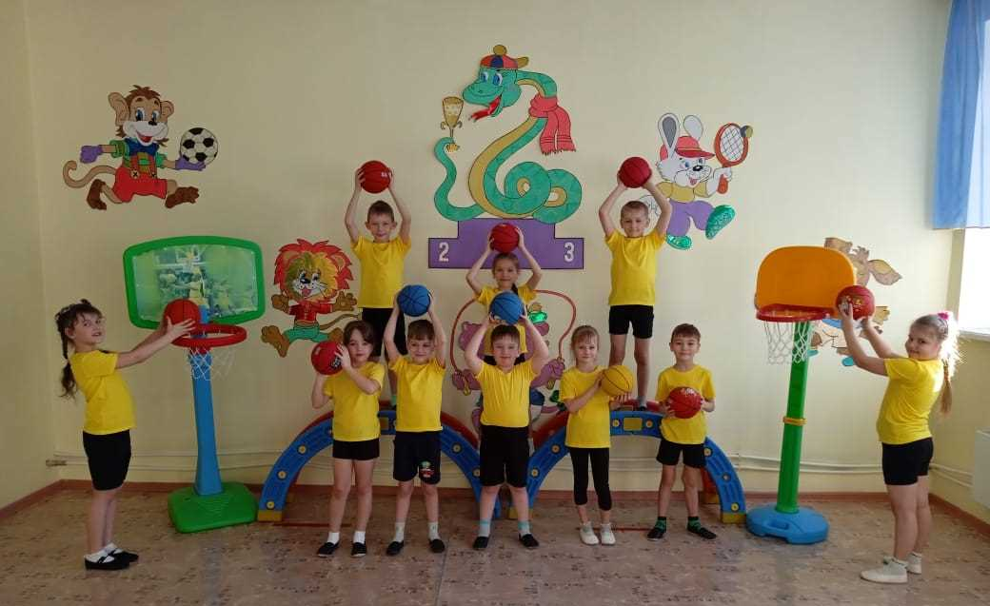
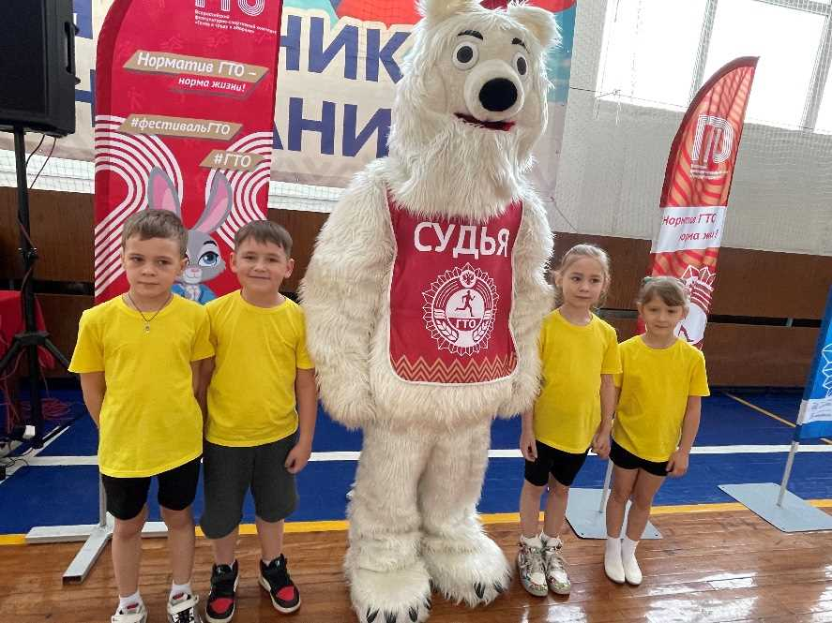
Направление - Спорт: «Достигай и побеждай!»
Акция "1000 шагов"
"Мы готовы к ГТО
Спортивный марафон
Кузбасская дошкольная спортивная лига

Slide 13
Муниципальное автономное дошкольное образовательное
учреждение детский сад № 63 «Журавлик»
комбинированного вида
Киселевского городского округа
ТАНЦЕВАЛЬАЯ РИТМИКА
СТУДИЯ «Ритмишка»
Воспитатель: Воропаева И.И.
2025 год

Slide 14
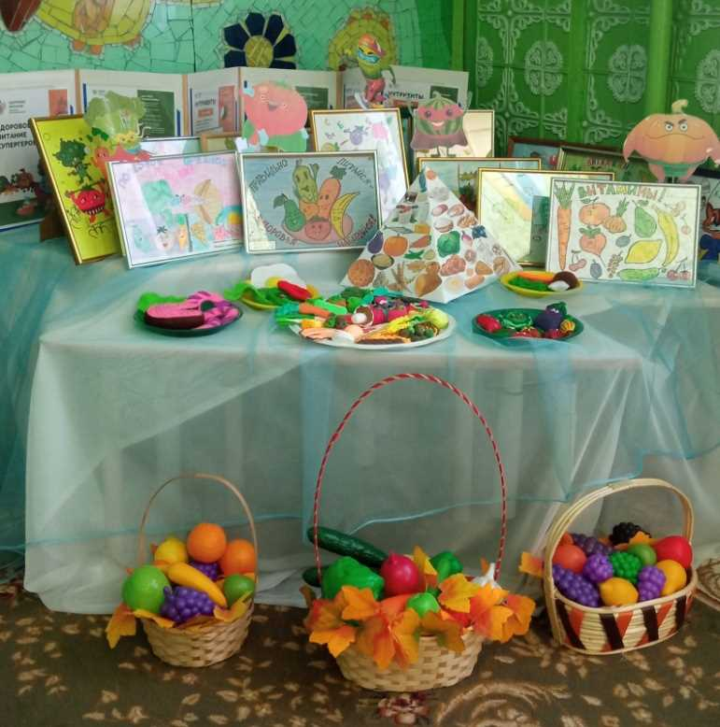
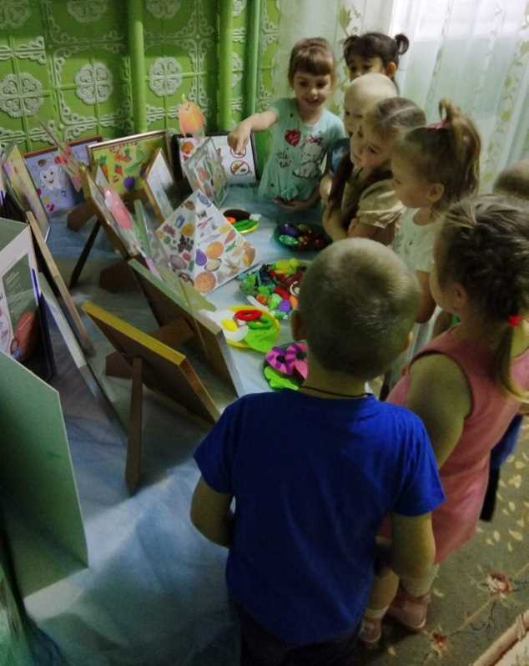
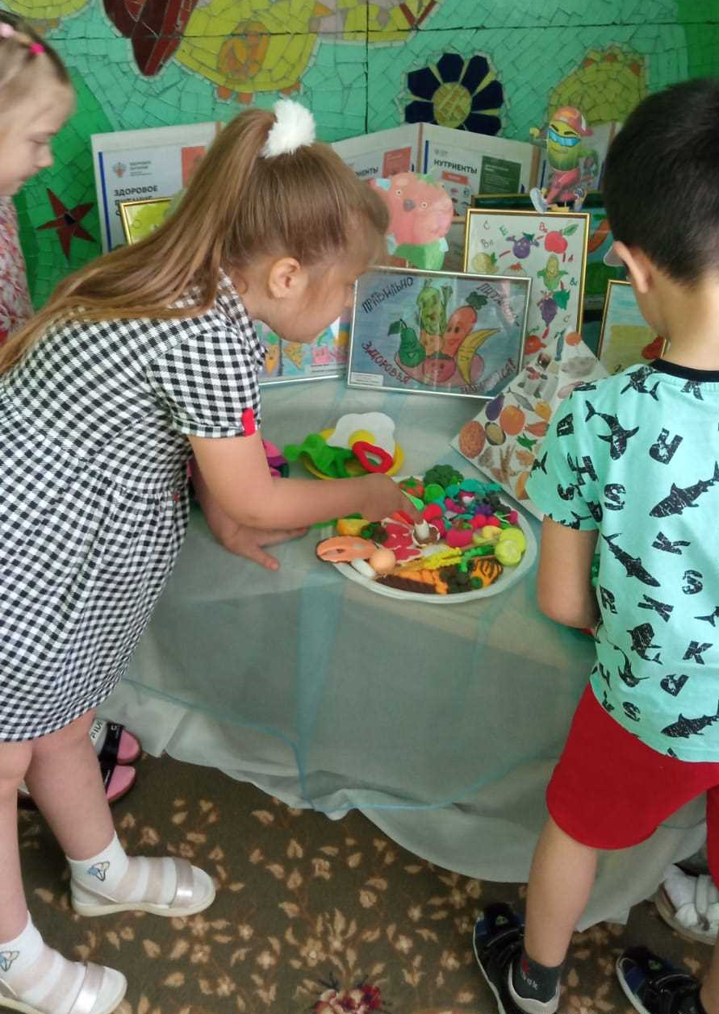
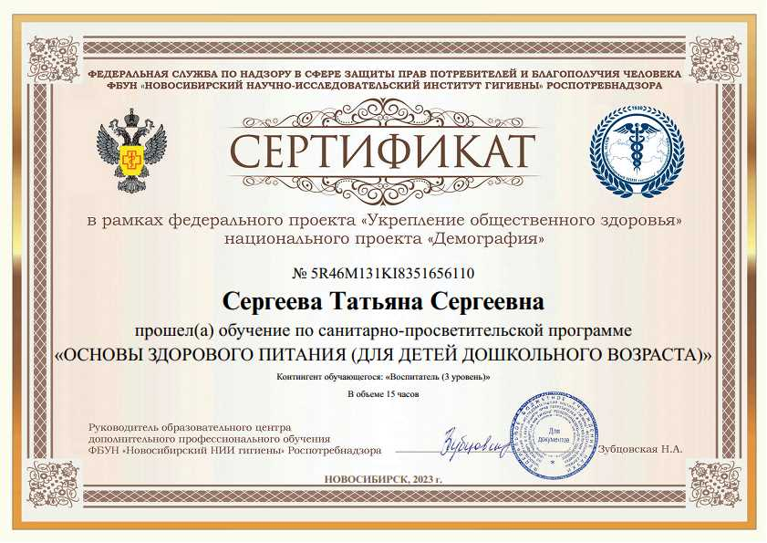
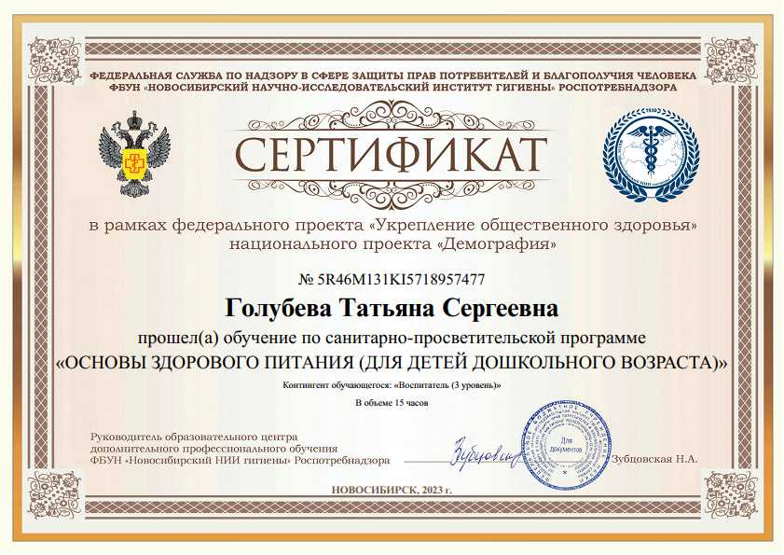
Направление - Здоровый Образ Жизни: «Будь здоров!»
Реализация проекта "Прежде чем за стол мне сесть я подумаю,что съесть!"

Slide 15
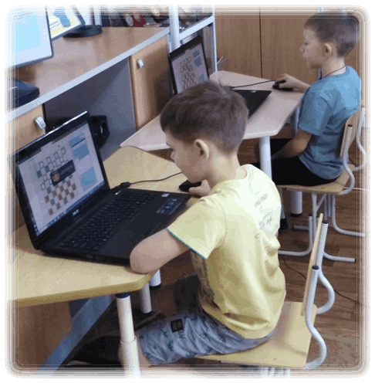
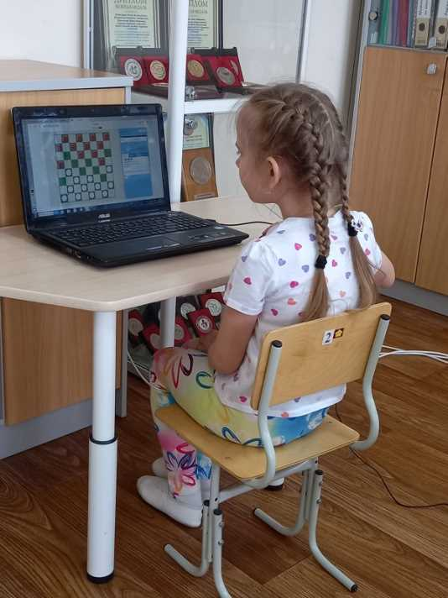
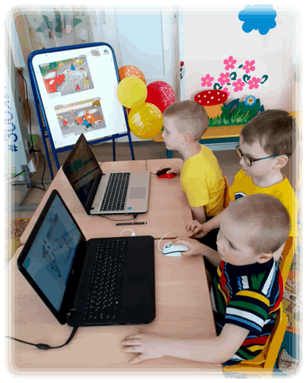
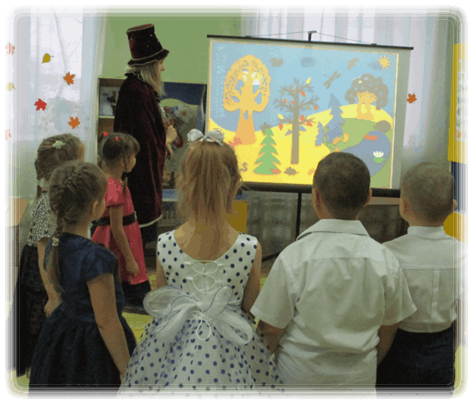
Направление - Медиа и Коммуникации «Расскажи о главном!»
Использоание информационных технологий
в воспитательно-образовательной деятельности

Slide 16
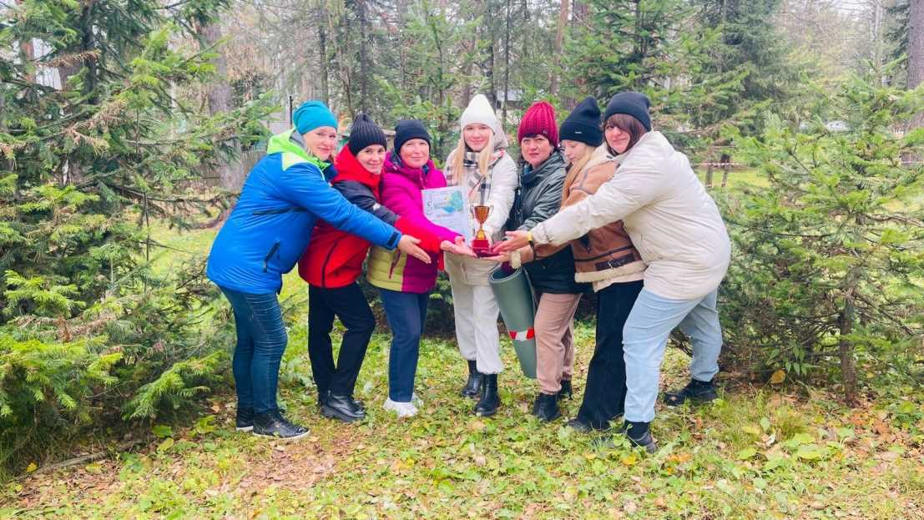
Направление - Туризм и Путешествия: «Открывай страну!»
Туристический слёт среди педагогов образовательных учреждений
Оздоровительный квест "Мы туристы"

Slide 17
Направление - Экология: «Береги Планету!»
Моделирование "Познаю подводный мир"
Экологическая викторина "Знатоки природы
Квест-игра "Природа вокруг нас!"

Slide 18
Направление - Дипломатия и Международные отношения: «Умей дружить!»
!»
Совместная деятельность
"Пока мы едины-мы непобедимы!"

Slide 19
Муниципальное автономное дошкольное образовательное
учреждение детский сад № 63 «Журавлик»
комбинированного вида
Киселевского городского округа
ХУДОЖЕСТВЕННО – ТЕАТРАЛИЗОВАННАЯ ДЕЯТЕЛЬНОСТЬ
«ЦЫПЛЯТА И СЕМЬЯ»
Младшая группа «Цыплята»
Воспитатель: Гуськова А.Ф.
2025 год

Slide 20
Детское объединение "Движение Первых"

Slide 21
СПАСИБО ЗА ВНИМАНИЕ!

